Slide 1
«Поклонимся великим тем годам»

Slide 2
Цель:
формирование представлений о
Великой Отечественной Войне (воспитание патриотических чувств
у детей дошкольного возраста)

Slide 3
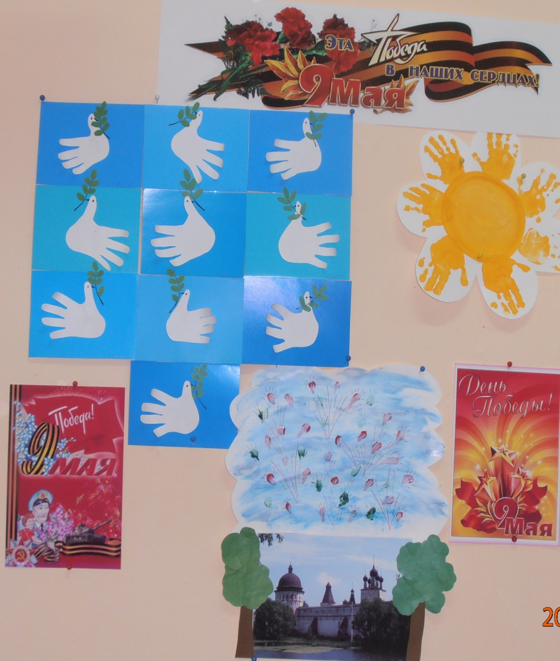
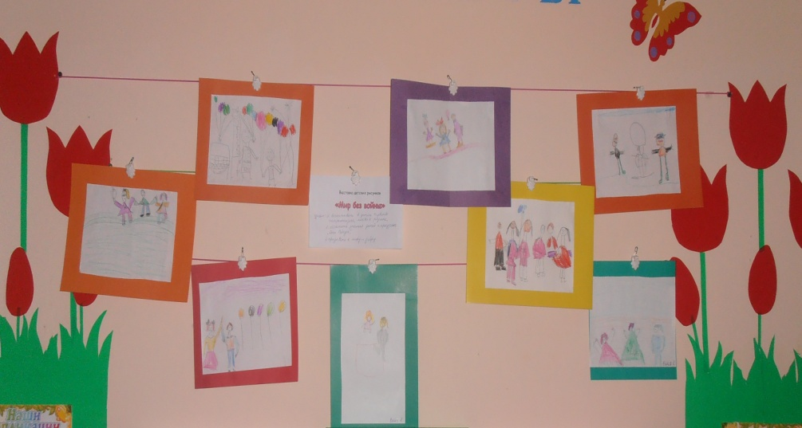
Вернисаж детского творчества

Slide 4
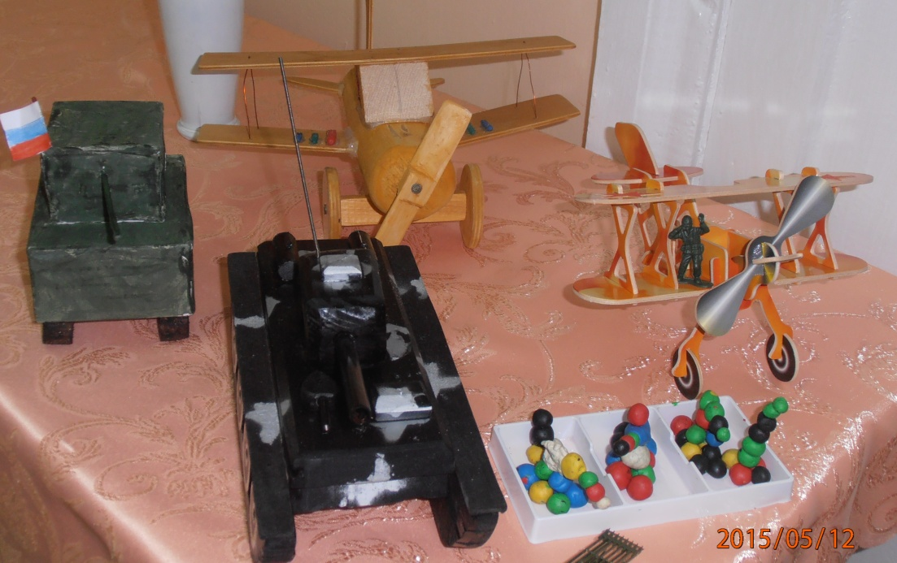
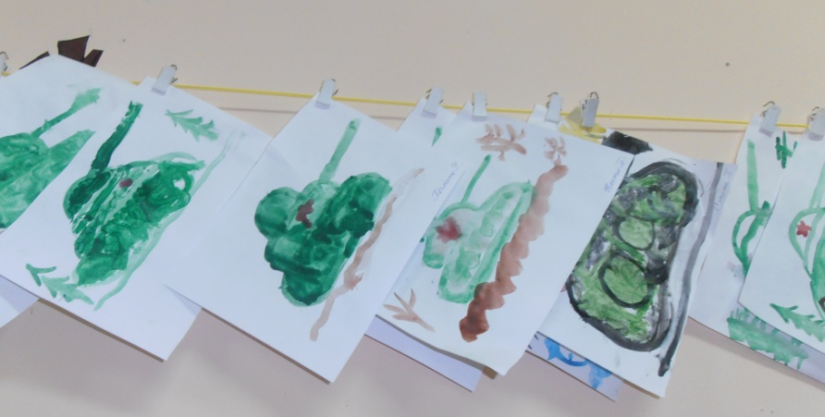
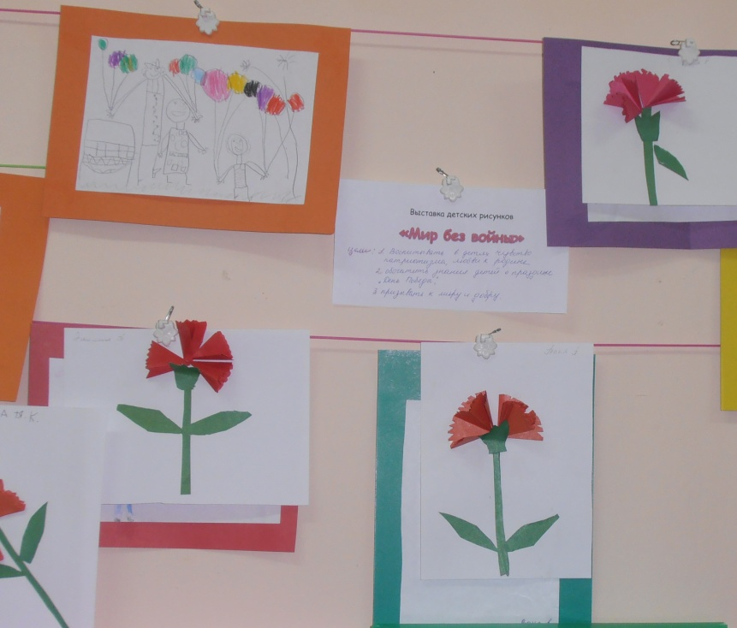

Slide 5
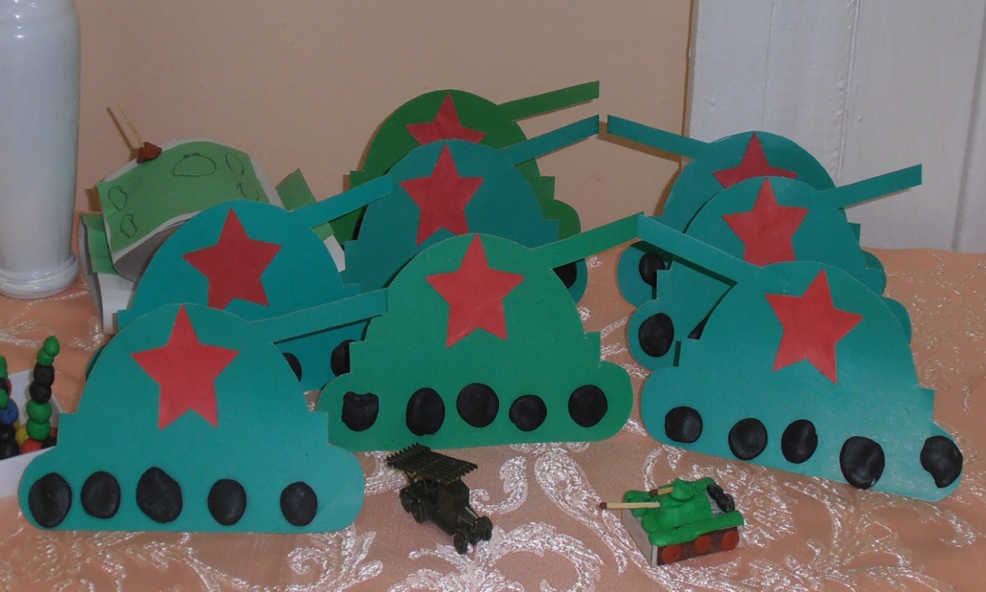
«Мы за мир!»
«Помощники при сражениях»

Slide 6
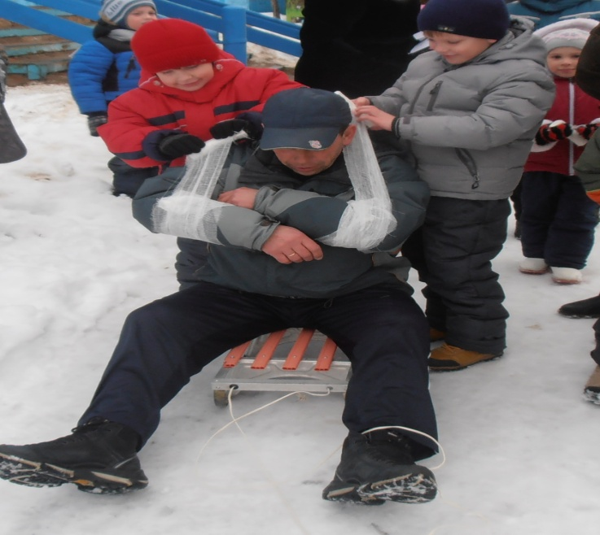
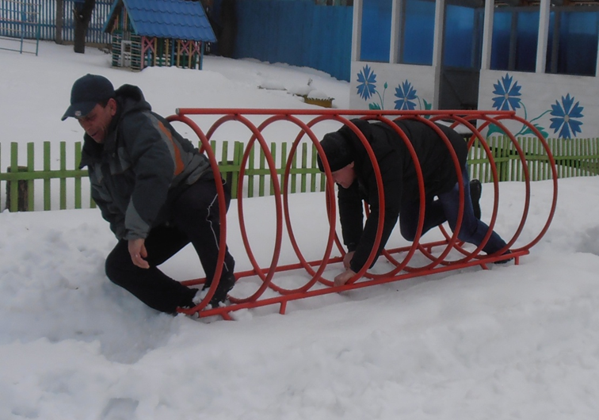
Военно – патриотическая игра «Зарничка»

Slide 7
Физкультурные досуги «Спортивным рекордам Ваши славные имена» Музыкально – литературный салон «Песни с которыми мы победили»

Slide 8
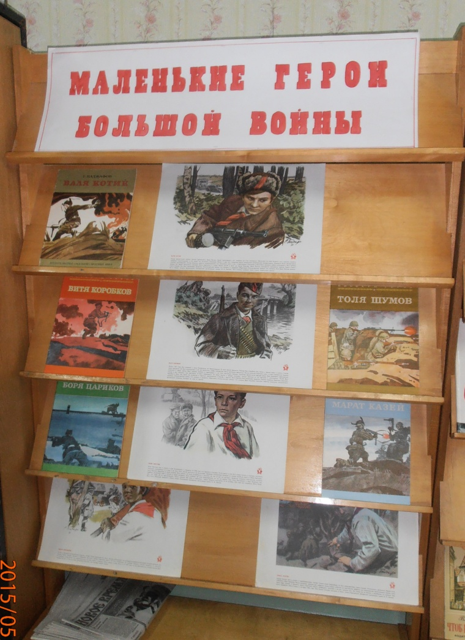
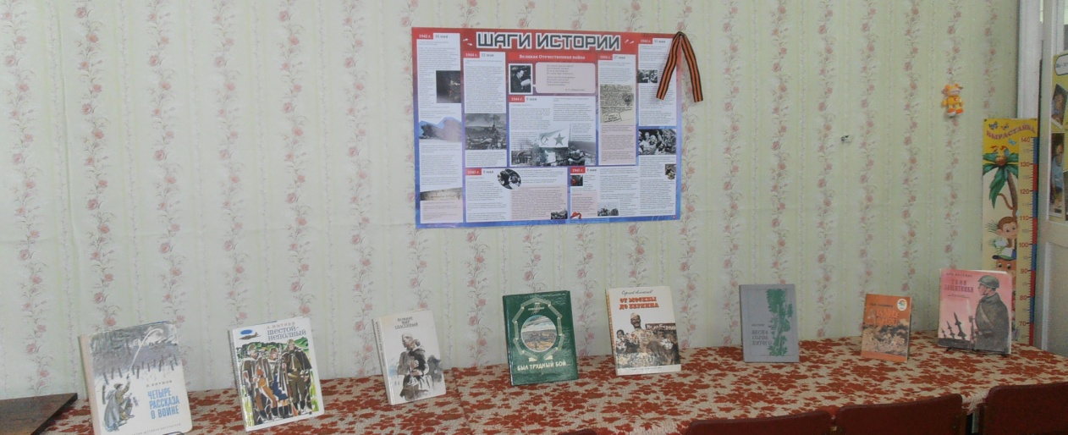
Экскурсия в детскую районную библиотеку

Slide 9
Информация для родителей
«Летопись военных лет»

Slide 10
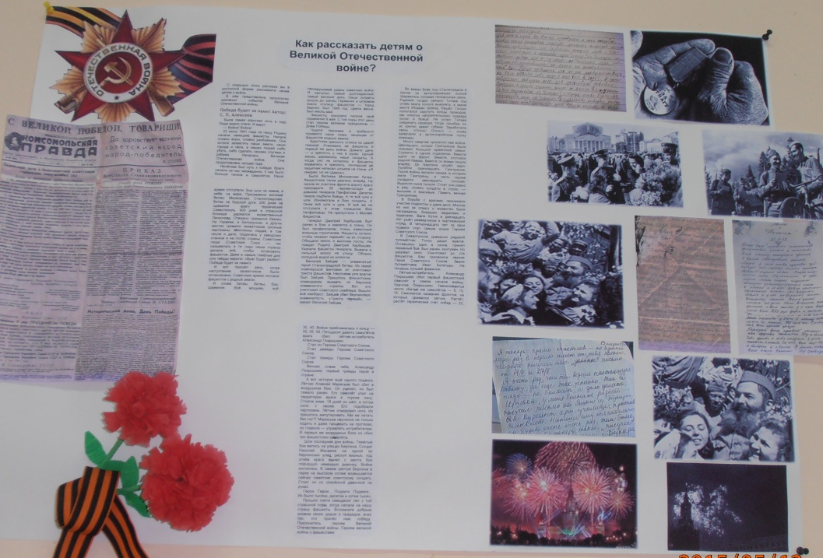
«Пусть не будет войны никогда…»
«Как рассказать детям о войне»

Slide 11
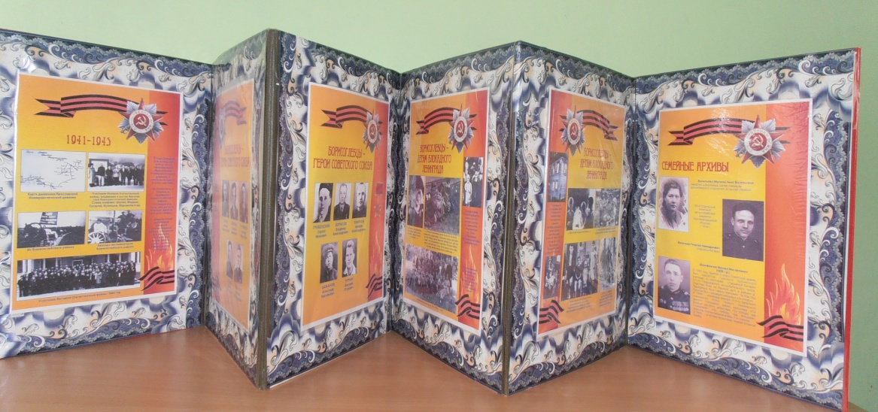
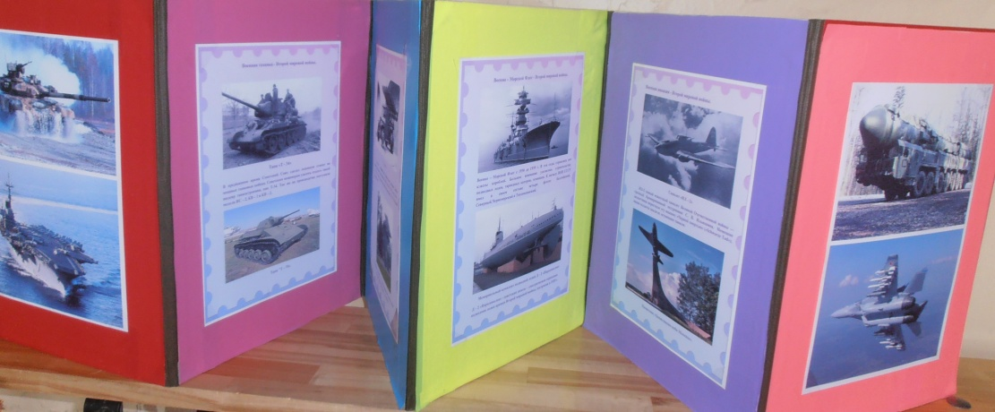
«Пока память жива»
«Борисоглебцы на защите Родины»
«Техника военных лет»

Slide 12
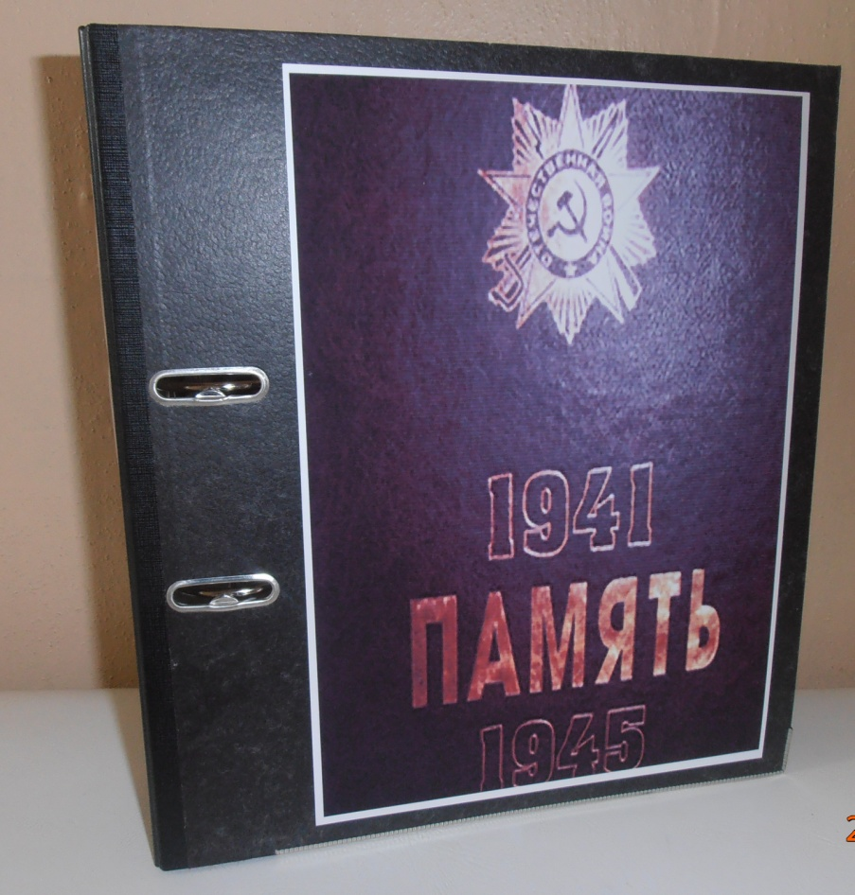
«Книга Памяти»

Slide 13
Экскурсия к памятнику «неизвестного солдата»

Slide 14
Эколого – патриотическая акция «Аллея Победы»

Slide 15
Рефлексия
Катя, 6 лет «Мне понравился праздник с мамами, когда мы пели песни…»
Костя, 5 лет «А мне понравилось, как мы зимой на санках везли раненого…»
Алеша, 5 лет «Мы вместе с братом принесли маленькое дерево, а я потом завязал на нем ленточку…»
Алиса, 6 лет «Мне понравилось делать цветы, которые мы положили у памятника солдату..»

